Slide 1
CS1103 PROGRAMACIÓN ORIENTADA A OBJETOS II
Unidad 3 : Clases, Objetos y Relaciones
Profesor: Estanislao Contrera
Rubén Rivas

Slide 2


Logro de la sesión:
Al finalizar la sesión, los alumnos podrán entender el concepto de Constructores, Destructores, Friends, Sobrecarga y Relaciones entre clases, así como su implementación en un lenguaje de programación orientado a objetos ( C++ ).

Slide 3
Contenido:
Constructor y Destructor.
Constantes Objetos Miembros
Funciones Friends y Clases Friends
Sobrecarga de funciones
Sobrecarga de Operadores
Relaciones entre Clases

Slide 4
1. Constructor & Destructor

Slide 5
Constructor
Un constructor es una función especial que tiene el “mismo nombre” que el de la clase, sin un tipo de retorno (no se debe especificar “void”).
Como su nombre indica, el constructor se llama cada vez que se declara una instancia (o se construye).
El constructor se utiliza para inicializar los miembros de datos de las instancias creadas. La sintaxis es:

Slide 6
Constructor
Sintaxis:
// Declaración del constructor
class ClassName {
ClassName(parameter-list); // solo prototipo
...
}
// Implementación del Constructor
ClassName::ClassName(parameter-list) {
function-body;
}

Slide 7
Inicialización con Constructores
La lista de inicializadores permite inicializar los datos miembro de la clase:
class Punto {
int x,y;
Punto(int, int);
}
Punto::Punto(int x0, int y0):
x(x0), y(y0)
{}
int main() { Punto p1(5,4);
Punto *p2 = new Punto(4,6); }
Es equivalente a:
x = x0;
y = y0;
en el cuerpo del constructor.
Si el miembro dato es un objeto se llama a su constructor, pero con el nombre del objeto, para su inicialización.

Slide 8
Constructor por Defecto
Si no se define ningún constructor en la clase, el compilador inserta un constructor predeterminado que no toma ningún argumento y no hace nada. Es decir:
Sin embargo, si se define uno (o más) constructores, el compilador no insertará el constructor por defecto.
Si es que se requiere, debe definirse explícitamente su constructor por defecto.
class ClassName {
ClassName::ClassName()
{}
...
}

Slide 9
Sobrecarga de Funciones (Constructor)
Una función (incluyendo el constructor) puede tener muchas versiones, diferenciadas por su lista de parámetros (número, tipos y orden de los parámetros). La invocación o llamada a la función (o al constructor) puede optar por invocar una versión determinada haciendo coincidir la lista de parámetros.

Slide 10
Argumentos por Defecto de Funciones (Constructor)
Se pueden asignar valores por defecto a los parámetros de la función (o constructor) invocada.
Si la invocación no suministra estos argumentos, el compilador insertará el valor predeterminado en consecuencia. Por ejemplo:
Notas:
El valor predeterminado sólo se puede asignar a los argumentos finales.
El valor predeterminado se especifica en la declaración de la clase. No se especifica en la implementación de la función.
El argumento por defecto es aplicable a todas las funciones, incluida la función constructor.
class Punto {
int x,y;
Punto(int, int);
}
Punto::Punto(int x0=0,
int y0=0):
x(x0), y(y0)
{}
int main() { Punto p1(5,4);
Punto *p2 = new Punto(4,6); }

Slide 11
Destructor: ~ClassName()
Similar a un constructor, un destructor tiene el mismo nombre como el de la clase, pero precedido con una tilde (~).
El destructor es llamado automáticamente cuando la instancia expira.
No tiene argumentos y no retorna un tipo.
Solo debe haber un destructor en una clase.
Si no se ha definido un destructor, el compilador provee un destructor que no hace nada.
El destructor realizará la limpieza de la memoria, en particular, si la memoria ha sido asignada dinámicamente.
Si el constructor usa new para asignar dinámicamente almacenamiento, el destructor deberá usar delete para eliminarlo.

Slide 12
Destructor: ~ClassName()
Sintaxis:
class Punto {
int x,y;
Punto(int, int);
~Punto(;
}
Punto::Punto(int x0, int y0):
x(x0), y(y0)
{}
Punto::~Punto()
{}
int main() { Punto p1(5,4);
Punto *p2 = new Punto(4,6); }

Slide 13
2. Constantes Objetos Miembros

Slide 14
Objetos Constantes
la palabra reservada const.
Especifica que un objeto no es modificable.
Cualquier intento de modificar el objeto dará lugar a un error de compilación.

Slide 15
Funciones Miembro Constantes
Solo funciones miembro constantes pueden ser llamados por Objetos constantes.
Las funciones Miembro declaradas como constantes no están permitidas para modificar objetos.
Una función se especifica como const tanto en su prototipo como en su definición.
Constructors / Destructors no pueden ser const.
- Necesitan inicializar variables (por lo tanto, modificarlo)

Slide 16
ejemplo01:
#include <iostream>
using namespace std;
class Persona{
public:
Persona(string ="-",
string ="-", string = "-", int =0);
~Persona();
// funciones set
void setDni(string);
void setNombre(string);
void setApellido(string);
void setEdad(int);
// funciones get
string getDni() const;
string getNombre() const;
string getApellido() const;
int getEdad() const;
void imprimeDatosPersonales() const;
private:
string dni;
string nombre;
string apellido;
int edad;
};
Persona::Persona(string aDni,
string aNombre,
string aApellido,
int aEdad)
{
setDni(aDni);
setNombre(aNombre);
setApellido(aApellido);
setEdad(aEdad);
}
Persona::~Persona() { }
// funciones set
void Persona::setDni(string aDni) {dni = aDni;}
void Persona::setNombre(string aNombre) {nombre = aNombre;}
void Persona::setApellido(string aApellido) {apellido = aApellido;}
void Persona::setEdad(int aEdad) {edad = aEdad;}

Slide 17
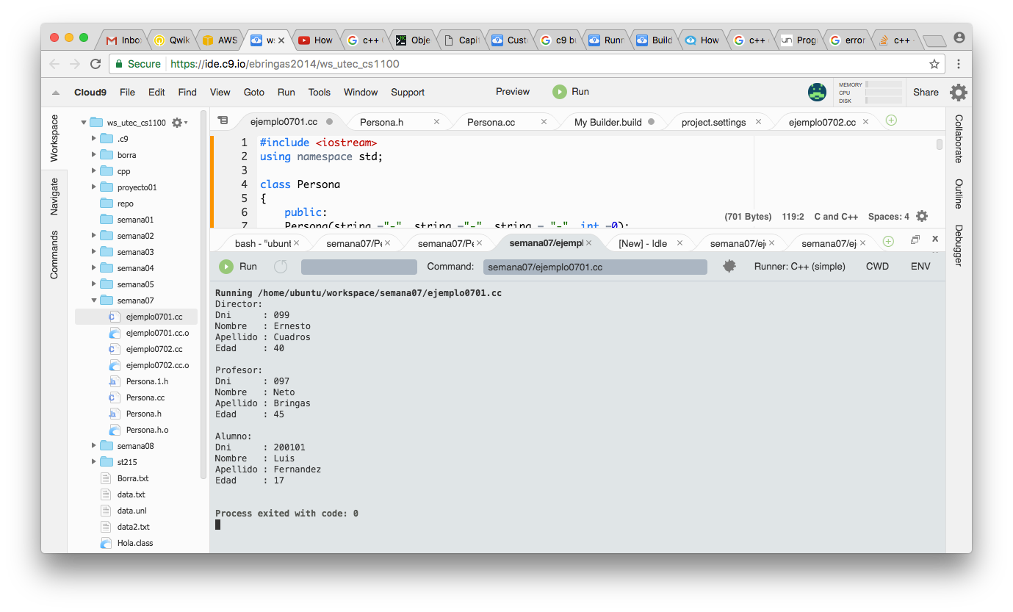
ejemplo01:
// funciones get
string Persona::getDni() const { return dni; }
string Persona::getNombre() const { return nombre; }
string Persona::getApellido() const { return apellido; }
int Persona::getEdad() const { return edad; }
void Persona::imprimeDatosPersonales() const
{
cout << "Dni : " << dni << endl;
cout << "Nombre : " << nombre << endl;
cout << "Apellido : " << apellido << endl;
cout << "Edad : " << edad << endl;
}
int main(){
// Objeto Constante
const Persona director("099","Ernesto", "Cuadros", 40);
// Objeto Constante
const Persona profesor("097","Neto","Bringas",45);
// Objeto No - Constante
Persona alumno;
cout<<"Director:"<<endl;
director.imprimeDatosPersonales();
cout<<"\n";
cout<<"Profesor:"<<endl;
profesor.imprimeDatosPersonales();
cout<<"\n";
cout<<"Alumno:"<<endl;
alumno.setDni("200101");
alumno.setNombre("Luis");
alumno.setApellido("Fernandez");
alumno.setEdad(17);
alumno.imprimeDatosPersonales();
}

Slide 18
Miembro Inicializador
Requerido para inicializar:
miembros de tipo de dato const
miembro de Datos que son referencias
Pueden ser usados por cualquier miembro dato.

Slide 19
Lista de Miembros Inicializadores
Aparece entre la lista de parámetros de un constructor y la llave izquierda (“{“) que comienza el cuerpo del constructor.
- Separado de la lista de parámetros con dos puntos (:)
Cada inicializador de miembros consiste en el nombre de miembro de datos seguido por paréntesis que contiene el valor inicial del miembro.
Los inicializadores de varios miembros están separados por comas.
Ejecuta antes de que el cuerpo del constructor se ejecute.

Slide 20
ejemplo02:
#include <iostream>
using namespace std;
class Incremento{
public:
// Constructor por Defecto
Incremento(int inicial=0, int aumento=1);
void sumaAumento() { contador += aumentoFijo; }
void imprime() const; // imprime contador e incremento
private:
int contador; // miembro de Dato No Const
const int aumentoFijo; // miembro de Dato Const
};
Incremento::Incremento(int inicial, int aumento)
: contador(inicial), // Inicializador para miembro No Const
aumentoFijo(aumento) // requerido para miembro Const
{
}
void Incremento::imprime() const{
cout<<"Contador = "<< contador << " , Aumento = “
<<aumentoFijo<<endl;
}
int main(){
Incremento valor0;
cout<<"Antes de Incrementar: ";
valor0.imprime();
valor0.sumaAumento();
valor0.imprime();
cout<<"\n"; Incremento valor1(10,5);
cout<<"Antes de Incrementar: ";
valor1.imprime();
for(int j=0; j<3 ; j++) {
valor1.sumaAumento();
cout<<"Despues de Incremento "<< j << " : ";
valor1.imprime();
}
cout<<"\n"; Incremento valor2(100,10);
cout<<"Antes de Incrementar: ";
valor2.imprime();
valor2.sumaAumento();
valor2.imprime();
cout<<"\n";
return 0;
}

Slide 21
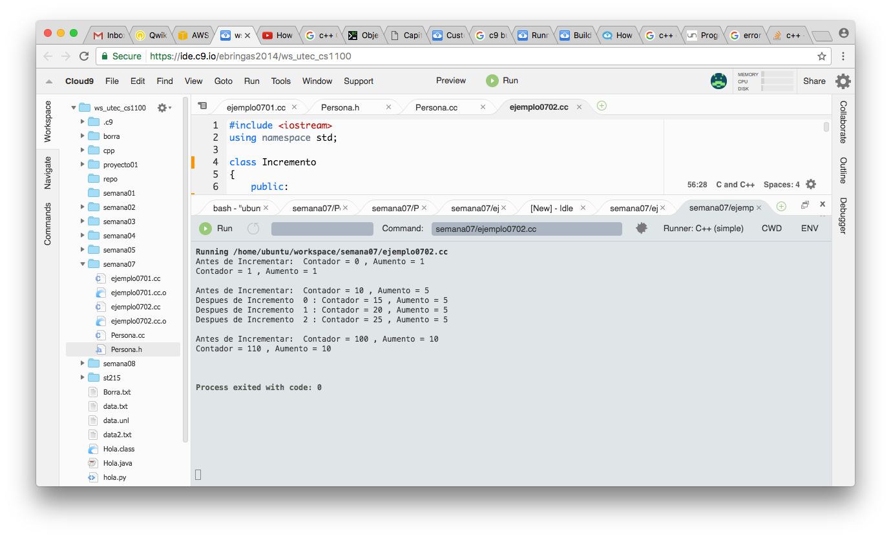
Corrida del Programa:

Slide 22
3. Funciones Friends y Clases Friends

Slide 23
Funciones Friend y Clases Friend
Pueden acceder a miembros privados y protegidos de otras clases.
Las funciones friends no son funciones miembro de la clase.
Definidos fuera del alcance de la clase.
Propiedades:
La propiedad ‘Friends’ se concede, no se toma
NO es simétrico (si B es friend de A, A no necesariamente es friend de B)
NO transitivo (si A es friend de B, B a friend de C, A no necesariamente es friend de C)

Slide 24
Declaración de Friend
Funciones friend
Comando friend antes del prototipo de la función en la clase que está determinando la relación de amistad.
friend int myFunction( int x );
Aparece en la clase que está concediendo la amista.
Clases friend
La clase de tipo friend ClaseAmiga se indica en la clase que concede la amistad.
Si MiClaseUno concede la amistad a MiClaseDos,
friend MiClaseUno MiClaseDos;
aparece en la definición de la clase MiClassUno

Slide 25
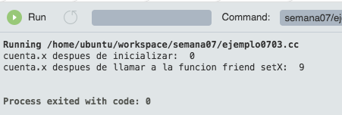
ejemplo03:
#include <iostream>
using namespace std;
class Contador{
// declaración de friend
friend void setX(Contador &, int);
public: // Constructor por Defecto
Contador () { x=0;}
void imprime() { cout<< x << endl;}
private: int x;
};
// Puede modificar la data privada de la clase Contador
// setX está declarada como una función amiga Contador
void setX( Contador &cuenta, int valor)
{
cuenta.x = valor;
}
int main()
{
Contador cuenta;
cout<<"cuenta.x después de inicializar: ";
cuenta.imprime();
cout<<"cuenta.x después de llamar a la función friend setX: ";
// Pone el valor a x con funcion friend
setX(cuenta, 9);
cuenta.imprime();
return 0;
}

Slide 26
4. Sobrecarga de funciones

Slide 27
Sobrecarga de funciones
Permite tener 2 o más funciones con el mismo nombre.
El número de parámetros de la función pueden ser lo mismo siempre que al menos uno de los tipos sea diferente.
Las funciones puede tener un mismo tipo de valor de retorno.
El mismo principio se utiliza tanto para funciones como para métodos, incluyendo al constructor excepto el destructor que no tiene sobrecarga.
Permite generalizar la interface de una función o método.

Slide 28
Ejemplo: método pow
double pow (double base, double exponent);
float pow (float base, float exponent);
long double pow (long double base, long double exponent);
double pow (double base, int exponent);
long double pow (long double base, int exponent);

Slide 29
5. Sobrecarga de Operadores

Slide 30
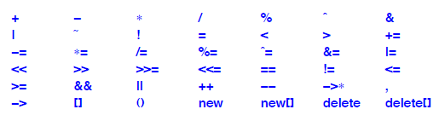
Sobrecarga de operaciones
Permite reutilizar los operadores estándares de C++, los siguientes operadores pueden ser sobrecargados:

Slide 31
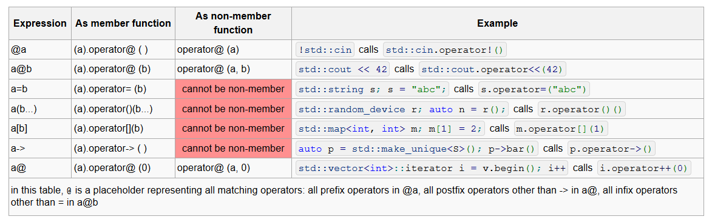
Formas de implementar la sobrecarga
La sobrecarga puede realizarse como método o como función simple.

Slide 32
Ejemplo 2:
Number& Number::operator+( const Number& rhs)
{
/*
addition of rhs to *this takes place here
*/
return *this; // return the result by reference
}
friend Number operator+(Number lhs, const Number& rhs)
{
lhs += rhs; // reuse compound assignment
return lhs; // return the result
}
};
class Number{
public:
// Sobrecarga tipo metodo
Number& operator+(const Number& rhs);
// Sobrecarga tipo funcion
friend Number operator+(Number lhs, const Number& rhs)
};

Slide 33
6. Relaciones entre Clases

Slide 34
Relaciones entre Clases
Al igual que ocurre en el mundo real, donde los diferentes conceptos o entidades se relacionan entre sí, las clases y objetos, que los representan, tienen diferentes relaciones entre sí. Las relaciones entre clases se expresan frecuentemente utilizando verbos, tales como asignado-a, inscrito-en, matriculado-en, está compuesto de.
Por ejemplo:
Los alumnos se matriculan en los cursos
El profesor tiene asignado una sección.
Un auto es compuesto de cuatro llantas.

Slide 35
Tipos de Relaciones entre Clases
pueden ser:
Asociación
Agregación
Composición
Generalización/especialización
Dependencias

Slide 36
Cardinalidad
Representa el número de objetos de una clase que se relacionan con un objeto de la otra clase de la asociación ( o agregación). Los valores, rango, de multiplicidad son los siguientes:
Exactamente 1 (1). Un número finito. (Una Persona tiene un DNI)
Cero ó 1, se indica 0 .. 1, opcionalidad. (Un Alumno puede tener un PS4)
Cero a muchos, se indica 0 .. * (Una Persona tiene cero o muchas tarjetas de crédito)
Uno a muchos, se indica 1 .. * (Un Alumno regular lleva uno o más cursos)
Rangos fijos, 1 .. 4, o varios números (2, 5, 6,7). (Los Laboratorios de la UTEC tienen capacidad para 25 computadoras)

Slide 37
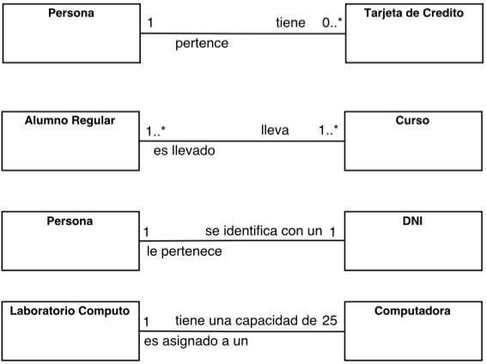
Cardinalidad
Ejemplos: La multiplicidad se muestra en los extremos de la asociación, en las clases donde es aplicable.

Slide 38
Asociación
La asociación es la relación más común entre clases. Una asociación entre clases da lugar a una interacción entre los objetos. Las asociaciones más comunes son las binarias, esto es, solo intervienen dos clases.

Slide 39
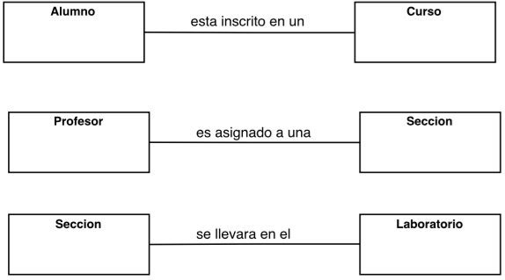
Asociación
Ejemplos:

Slide 40
Agregación (simple o compartida)
Se considera un caso especial del tipo de relación Asociación.
Es una relación Todo-Parte entre una clase agregada (el todo) y una de las partes que los forman.
Si se destruye el objeto que representa a la clase Todo el objeto que representa a la clase Parte puede subsistir, no pierde su significado como tal.
Los objetos de las clases que representan el Todo y Parte se instancias de forma independiente.
La implementación en POO: El objeto que representa a la clase Parte es pasado como parámetro por valor al objeto que representa a la clase Todo, dentro del cual es clonado para ser asignado a uno de sus atributos del mismo tipo que el objeto de la clase Parte.

Slide 41
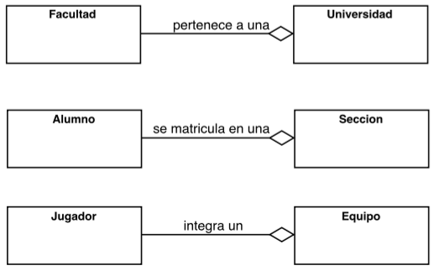
Agregación
La agregación se representa por un rombo transparente en el lado de la clase que representa al todo. Ejemplos:

Slide 42
Composición (agregación fuerte)
El Todo contiene a las Partes.
Las Partes y el Todo se crean y destruyen en el Todo. Forma jerarquías de Partes.
Un objeto sólo puede ser parte de una composición.
Implementación en POO: Los objetos que representan a las Partes se definen como atributos en la clase que represente al Todo y son instanciadas en esta clase.

Slide 43
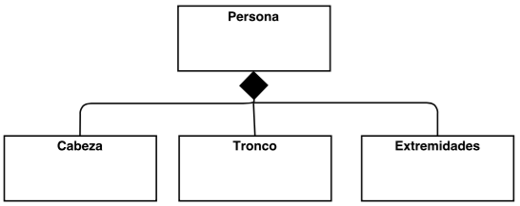
Composición
Se representa con un rombo sombreado en el extremo del todo. Ejemplo 1:

Slide 44
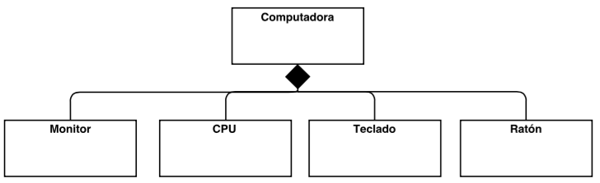
Composición
Ejemplo 2:

Slide 45

Explorando lo aprendido
¿Qué es un constructor?
¿ Qué tareas se deben de realizar en un Destructor?
Cómo se inicializa un miembro constantes de un clase?
¿Se puede sobrecargar el operador ::?
¿Se puede sobrecargar el operador new?
¿Qué diferencia hay entre sobrecarga y sobreescritura?
Notes:
El interprete lee el código fuente y el resultado aparece en en el output.
El compilador lee el código y crea el código objeto ( instrucciones el lenguaje de computadora) el enlazador combina bibliotecas y genera el programa. La ejecución genera el resultado en el output.

